Slide 1

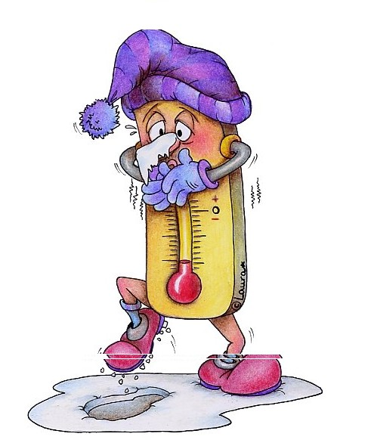
PARAMETRI VITALI

Slide 2
PARAMETRI VITALI
Per parametri vitali P.V. si intendono temperatura corporea T.C., frequenza cardiaca F.C., frequenza respiratoria F.R., pressione arteriosa P.A. e peso.
Lo stato di salute si riflette su questi indicatori come funzione del corpo, infatti una variazione dei parametri vitali può indicare un cambiamento dello stato di salute.

Slide 3
PARAMETRI VITALI
I parametri vitali sono valutati e comparati con i valori fisiologici e con quelli usuali del pz.
Esempi di modelli appropriati di rilevazione dei parametri vitali includono anche uno screening in ambiente ambulatoriale e ospedaliero, a domicilio, dopo il ricovero in ambiente sanitario, controlli pre-post somministrazione di certi farmaci, prima e dopo procedure diagnostiche e chirurgiche, prima e dopo interventi infermieristici in situazioni di emergenza.
I parametri vitali devono essere rilevati ogni qualvolta che la condizione del paziente richiede questo tipo di valutazioni.

Slide 4
PARAMETRI VITALI
L’attenzione particolare ai dettagli, riguardo alle procedure di rilevazione dei parametri vitali, e l’accuratezza nell’interpretazione di eventuali alterazioni potrebbero essere estremamente importanti.
Sebbene la rilevazione possa essere delegata ad altre figure professionali, la responsabilità rimane sempre dell’infermiere nell’assicurare l’accuratezza dei dati, nell’interpretazione dei cambiamenti dei parametri vitali e nel riportare le variazioni significative.

Slide 5
definizioni
ARITMIA alterazione del ritmo cardiaco
ESPIRAZIONE atto di emissione dell’aria dai polmoni
EUPNEA respirazione normale
FEBBRILE stato relativo al rialzo della temperatura del corpo
INSPIRAZIONE atto di introduzione di aria nei polmoni
IPERPIRESSIA aumento della temperatura cosporea al di sopra dei 40° C
IPERTENSIONE aumento della pressione sanguigna al di sopra dei valori normali
IPOTENSIONE diminuzione della pressione sanguigna al di sotto dei valori normali
IPOTENSIONE ORTOSTATICA temporaneo calo della pressione sanguigna in posizione seduta o eretta
IPOTERMIA diminuzione della temperatura corporea al di sotto dei valori normali

Slide 6
definizioni
ORTOPNEA difficoltà respiratoria che richiede una posizione seduta-eretta
PIRESSIA aumento della temperatura corporea al di sopra dei valori normali; sinonimo di febbre
PRESSIONE DIFFERENZIALE è la differenza tra la pressione sistolica e quella diastolica
PRESSIONE DIASTOLICA valore più basso di pressione esercitata sulle pareti delle arterie durante il rilasciamento ventricolare
PRESSIONE ARTERIOSA la forza che esercita il sangue sulle pareti delle arterie
PRESSIONE SISTOLICA è il valore più elevato di pressione esercitata sulle pareti delle arterie durante la contrazione ventricolare
RESPIRAZIONE processo mediante il quale avviene lo scambio gassoso di ossigeno a livello cellulare

Slide 7
Temperatura corporea
La temperatura corporea come calore del corpo è misurata in gradi; indica la differenza tra la produzione di calore e la sua perdita.
Il calore è generato da processi metabolici cellulari del corpo, trasferito alla cute dalla circolazione sanguigna e poi disperso nell’ambiente.
La temperatura corporea è normalmente mantenuta entro valori che vanno da 36°C a 37,5°C.
Ci sono variazioni a livello individuale della temperatura corporea; infatti normalmente essa cambia durante il giorno, con temperature più basse durante la mattinata rispetto a quelle rilevate nel pomeriggio.

Slide 8
Temperatura corporea
La temperatura varia a seconda della parte del corpo, la temperatura interna risulta più elevata rispetto a quella della superficie corporea.
La temperatura interna viene rilevata a livello timpanico e rettale, ma può essere rilevata anche a livello di esofago, arteria polmonare, vescicale, tramite strumenti invasivi corredati di sensori e monitor.
La temperatura superficiale si può rilevare a livello orale (sub-linguale) e a livello ascellare.

Slide 9
Temperatura corporea
Possono essere usati vari tipi di strumenti e differenti procedure per misurare la temperatura corporea.
Per ottenere una rilevazione accurata, è necessario scegliere un sito appropriato, l’apparecchiatura adeguata, nonché lo strumento adatto alle condizioni del paziente.
Generalmente la temperatura ascellare è un grado inferiore rispetto a quella orale; quella rettale in genere un grado superiore.

Slide 10
Temperatura corporea
Assicurarsi che la funzione cognitiva del paziente sia intatta.
La misurazione della temperatura orale di un paziente non in grado di eseguire le istruzioni, potrebbe essere dannosa se il paziente decidesse di mordere il termometro; se il paziente non è in grado di chiudere le labbra intorno al termometro non è indicato procedere con la via orale. Inoltre la rilevazione orale della temperatura è sconsigliata in pazienti che hanno malattie del cavo orale e a chi è stato sottoposto ad interventi di chirurgia maxillo facciale. Se il paziente ha fumato, masticato chewing gum, se ha mangiato o bevuto immediatamente prima dell’accertamento della temperatura è necessario aspettare almeno 15-30 min per evitare il verificarsi di alterazioni dei risultati attesi.

Slide 11
Temperatura corporea
Non utilizzare il termometro rettale se il paziente ha le piastrine basse; il retto infatti è molto vascolarizzato e l’inserimento del termometro potrebbe causare lesioni e provocare un sanguinamento. La rilevazione della temperatura rettale è inoltre sconsigliata in pazienti che hanno subito interventi chirurgici a livello rettale, diarrea o malattie del retto.

Slide 12
Temperatura corporea
Se un paziente ha un disturbo di qualsiasi genere all’orecchio non bisogna rilevare la temperatura corporea.
Se il paziente sta dormendo con la testa girata da un lato, rilevare la temperatura nell’altro orecchio; questo perché il contatto con il cuscino può incrementare la temperatura.
Altrimenti è indifferente l’uso dell’uno o dell’altro orecchio.

Slide 13
Temperatura corporea
ESECUZIONE
Verificare la prescrizione medica o la procedura infermieristica per la frequenza dell’accertamento e la via. Può essere appropriato misurare la temperatura corporea più spesso, in base alla valutazione dell’infermiere.
Identificazione del paziente per assicurarsi che il giusto paziente riceva la corretta assistenza. Discutere con il paziente la procedura da adottare e accertare l’abilità del paziente ad eseguirla; parlare col paziente serve a rassicurarlo e ad educarlo circa la procedura incoraggiandolo a partecipare.

Slide 14
Temperatura corporea
3. Assicurarsi che il termometro elettronico o digitale funzioni per garantire una lettura adeguata.
4. Chiudere la porta della stanza per assicurare una miglior privacy.
5. Eseguire l’igiene delle mani e indossare, SE NECESSARIO, i guanti; il lavaggio delle mani previene le infezioni; i guanti prevengono il contatto con sangue e liquidi organici: non vengono quindi usati per rilevare la temperatura dal sito orale, ascellare, timpanico, ma solo per rilevare la temperatura rettale.
6. Selezionare il sito di rilevazione più adatto mediante l’accertamento.
7. Quando la rilevazione è completata, togliere i guanti se indossati ed eseguire l’igiene delle mani.

Slide 15
Frequenza cardiaca
Il polso è una sensazione di pulsazione che può essere palpata al di sopra di un’arteria periferica o auscultato al di sopra dell’apice cardiaco. Il polso è il risultato di un’onda che il sangue crea dopo essere stato pompato all’interno della circolazione arteriosa dalla contrazione del ventricolo sinistro. Ad ogni contrazione il ventricolo sx pompa sangue nell’aorta già piena, le pareti delle arterie nel sistema circolatorio si espandono per compensare l’incremento della pressione del sangue.
Le caratteristiche del polso includono:
Battito
Qualità (ampiezza)
Ritmo

Slide 16
Frequenza cardiaca
Le caratteristiche del polso forniscono informazioni sull’efficienza del cuore come pompa e l’adeguatezza del flusso ematico periferico.
La frequenza del polso viene misurata in battiti per minuto.
L’ampiezza del polso descrive la qualità in termini di pienezza. Viene accertata palpando il flusso ematico attraverso il vaso (arteria).
Il ritmo del polso è lo schema delle pulsazioni e delle pause tra di loro; il ritmo del polso è normalmente regolare (cioè pulsazioni e pause intercorrono tra di loro ad intervalli regolari).
Un ritmo del polso irregolare si verifica quando pulsazioni e pause intercorrono tra di loro in modo irregolare.

Slide 17
Frequenza cardiaca
Il polso può essere rilevato palpando le arterie periferiche, auscultando il polso apicale con uno stetoscopio, o usando un apparecchio doppler ad ultrasuoni.
Per accertare il polso accuratamente, è necessario sapere quale sito scegliere e quale metodo sia più appropriato per il paziente.
Il sito più usato per rilevare il polso periferico è l’arteria radiale. Posizionare le dita (indice, medio e anulare) sopra l’arteria, facendo in modo che i polpastrelli e non solo la punta delle dita, siano a contatto con la cute; comprimere leggermente l’arteria in modo da poter percepire e contare le pulsazioni.

Slide 18
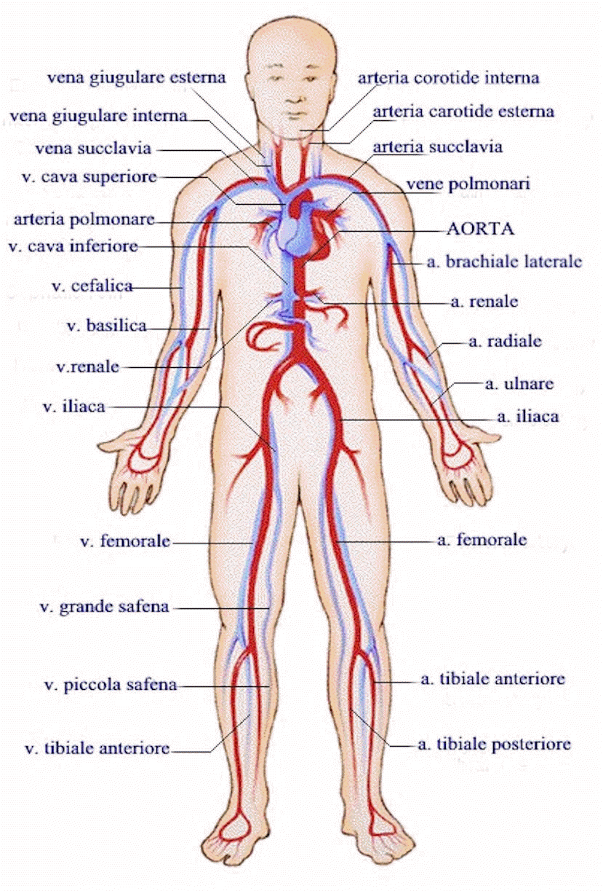
Le arterie comunemente usate per l’accertamento del polso includono:
Temporale
Carotide
Brachiale
Radiale
Femorale
Poplitea
Tibiale posteriore
Pedidea

Slide 19
Frequenza cardiaca
FREQUENZA DEL POLSO
I valori normali della frequenza cardiaca variano, oltre che in seguito a sforzi o ad emozioni o a patologie, anche in funzione dell’età:
NEONATO: 100 – 120 battiti/minuto
BAMBINO: 80 – 100 battiti/minuto
ADULTO: 60 – 80 battiti/minuto
ANZIANO: 70 – 90 battiti/minuto

Slide 20
Frequenza cardiaca
AMPIEZZA DEL POLSO
L’ampiezza del polso è graduata da 0 a 4:
0 (polso assente) il polso NON può essere rilevato, anche con l’applicazione di una pressione estrema
1 (polso filiforme) il polso è molto difficile da rilevare, e una piccola pressione causa la perdita delle pulsazioni
2 (polso debole) il polso è più forte rispetto al polso filiforme, ma applicando una leggera pressione anche qui si causa la perdita delle pulsazioni
3 (polso normale) il polso è facilmente rilevabile e richiede una pressione moderata per farlo sparire
4 (polso balzante) il polso è forte e non può essere fatto sparire solo con una pressione moderata

Slide 21
Frequenza cardiaca
AZIONE
Controllare la prescrizione medica o il piano assistenziale per la frequenza dell’accertamento
Identificare il paziente
Spiegare la procedura
Chiudere la porta della stanza
Effettuare il lavaggio delle mani
Selezionare il sito periferico più appropriato
Posizionare indice, medio e anulare sopra l’arteria e comprimerla leggermente in modo da poter rilevare e contare le pulsazioni
Usando un orologio con i secondi, contare il numero delle pulsazioni percepite per 30 sec e moltiplicare il numero per 2 1calcolando così la frequenza di un minuto. Se frequenza, ritmo o ampiezza di polso sono irregolari, palpare e contare le pulsazioni per 1 minuto o più
Accertare il ritmo e l’ampiezza del polso

Slide 22
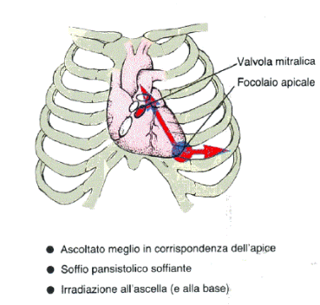
Frequenza cardiaca
Se un polso periferico è difficile da reperire perché irregolare, flebile o estremamente rapido, è preferibile accertare il polso apicale; viene rilevato per un
minuto intero ascoltando con
uno stetoscopio al di sopra del
l’apice del cuore: determinare lo
spazio tra la quinta e la sesta
costola (5° spazio intercostale)
e muoversi verso la linea
emiclaveale sinistra.

Slide 23
Frequenza respiratoria
In normali condizioni di salute, un adulto presenta un respiro che va da 12 a 20 atti respiratori al minuto circa. I neonati (30-60) e i bambini (20-40) respirano più rapidamente.
La profondità della respirazione varia da superficiale a profonda.
Il ritmo della respirazione è normalmente regolare, ciascuna inspirazione/espirazione e le loro pause si verificano a intervalli regolari.
Un ritmo respiratorio irregolare si verifica quando l’inspirazione / espirazione e le loro pause sono ad intervalli irregolari.

Slide 24
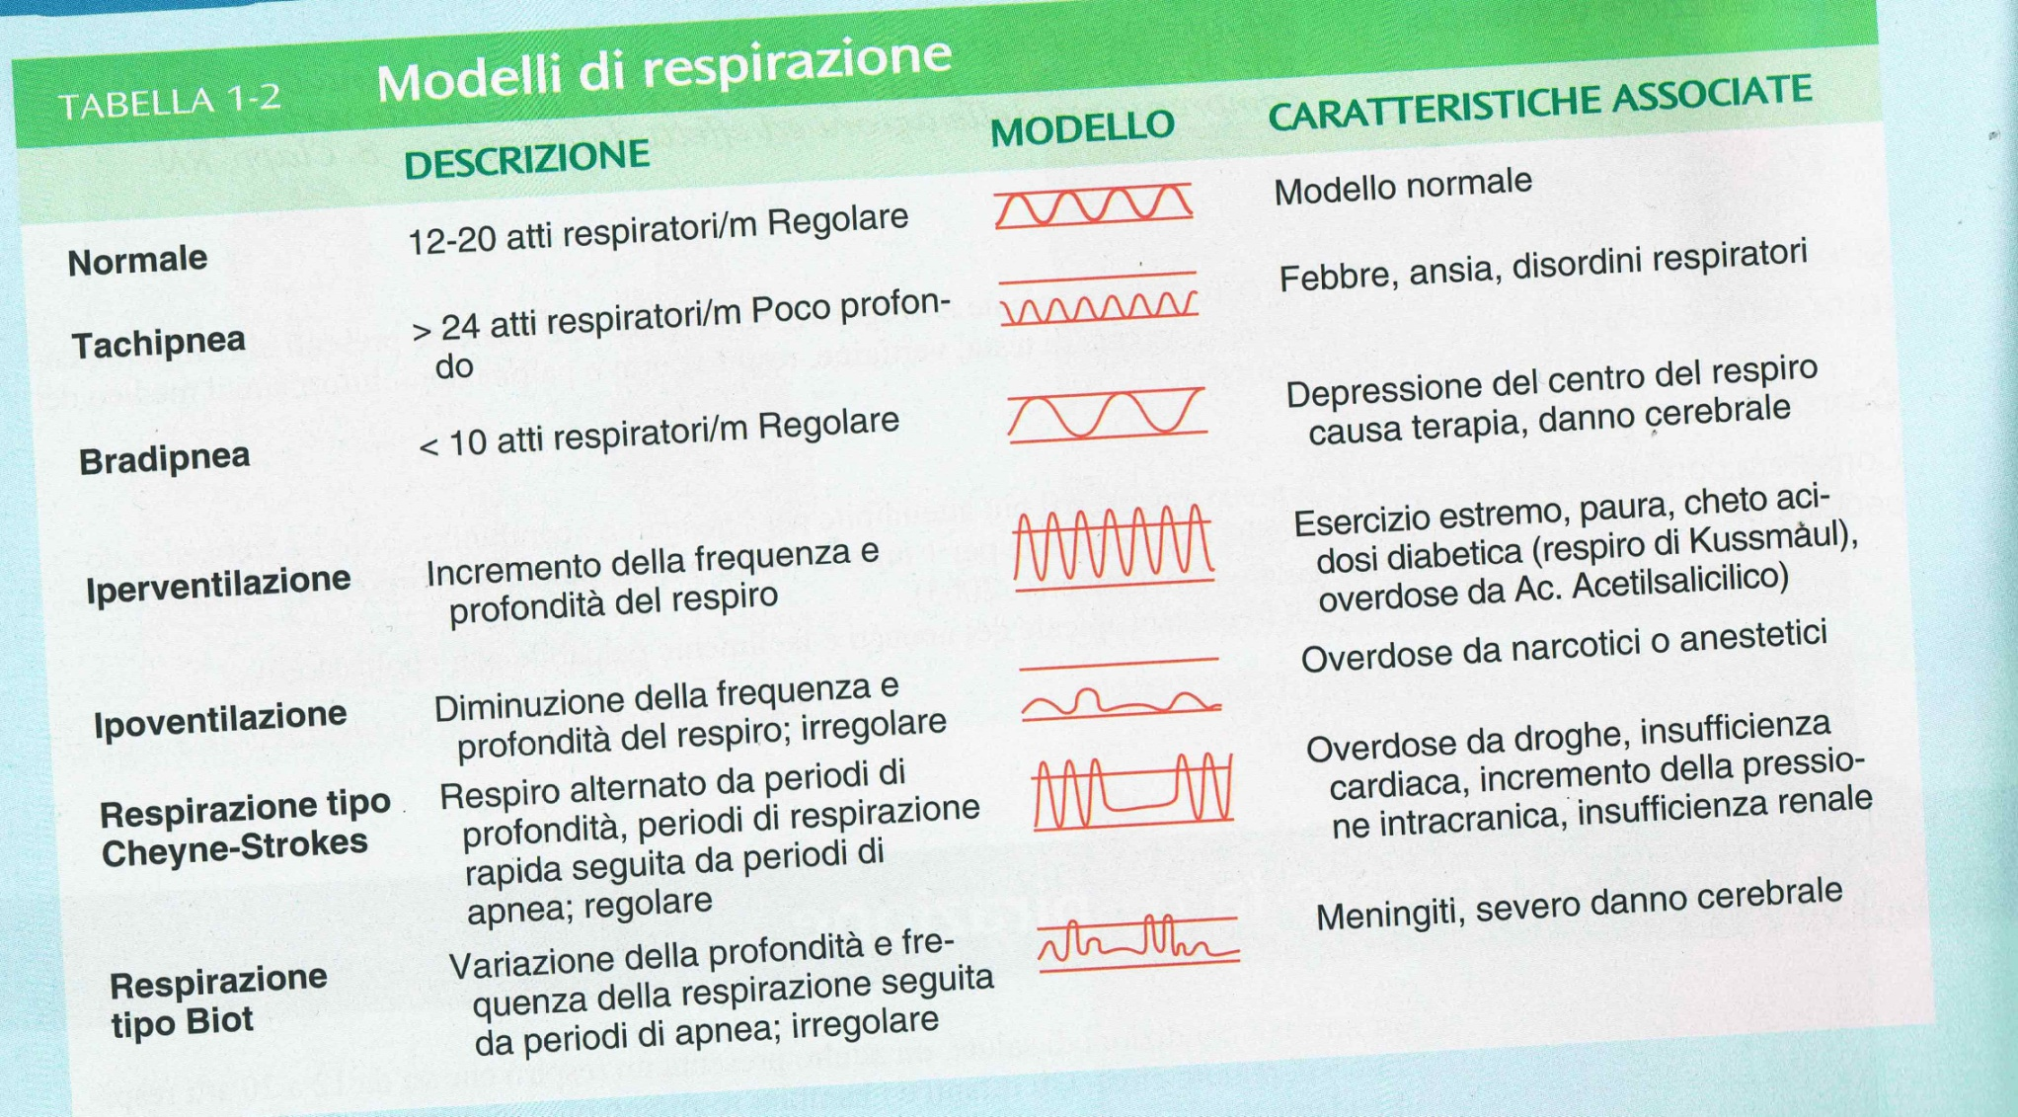
Frequenza respiratoria

Slide 25
Frequenza respiratoria
L’infermiere rileva la frequenza respiratoria, la profondità e il ritmo con l’ispezione ( osservando e sentendo ) o tramite l’auscultazione con lo stetoscopio.
La frequenza è determinata dal numero degli atti respiratorio in un minuto.
Se i respiri sono molto poco profondi e difficili da visualizzare, è necessario osservare lo sterno, dove l’atto respiratorio è più evidente.

Slide 26
Frequenza respiratoria
La rilevazione della frequenza respiratoria deve essere un accertamento inconsapevole per il paziente per evitare che la consapevolezza di tale accertamento possa alterare volontariamente lo status respiratorio stesso.
Per questo motivo è quindi necessario accertare i fattori che potrebbero influire sulla respirazione del paziente come, esercizio fisico, terapie, fumo, malattie croniche, traumi neurologici, dolore, ansia
Accertare ogni segno di alterazione respiratoria del paziente, congestione nasale, ortopnea (respiro facilitato dalla posizione seduta o semiseduta), tachipnea (respiro accelerato e superficiale), ecc…

Slide 27
La pressione arteriosa
La pressione arteriosa è la forza che esercita il sangue sulle pareti delle arterie.
La pressione sistolica è il valore pressorio più alto esercitato sulle pareti delle arterie quando il ventricolo sinistro si contrae. Quando il cuore si rilassa durante la diastole, la pressione scende. La pressione più bassa esercitata sulle pareti dei vasi durante la diastole, viene chiamata pressione diastolica.
La pressione arteriosa è misurata in millimetri di mercurio (mm/Hg) e viene registrata come una frazione; il numeratore è la pressione sistolica, il denominatore quella diastolica. La differenza tra le due viene chiamata pressione differenziale.

Slide 28
La pressione arteriosa
Per ottenere un’accurata valutazione della pressione arteriosa, è necessario sapere quale attrezzatura usare, quale sito scegliere e come identificare i suoni che si sentono.
La misurazione di routine andrebbe fatta dopo un riposo del paziente per almeno 5 minuti. In aggiunta il paziente non dovrebbe assumere nicotina o caffeina almeno 30 minuti prima della misurazione della pressione arteriosa.
La serie di suoni che si ascoltano quando si valuta la pressione arteriosa si chiamano toni di Korotkoff.

Slide 29
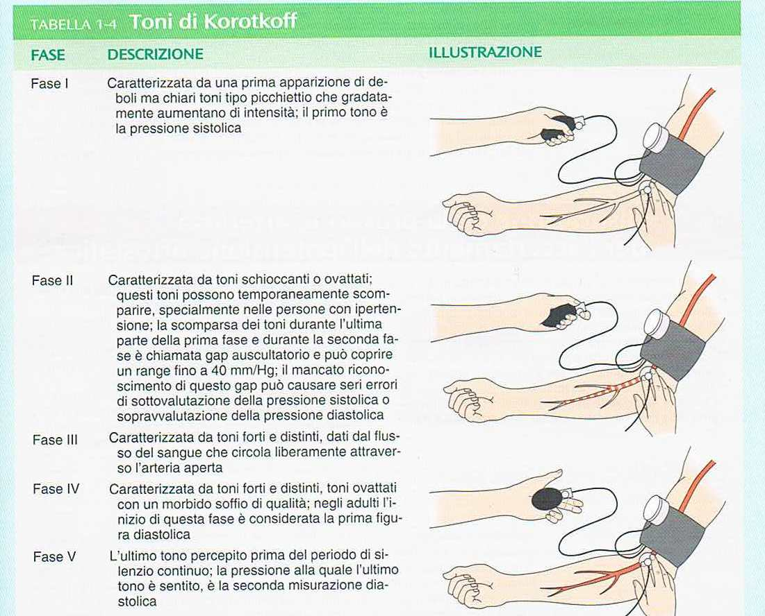

Slide 30
La pressione arteriosa
La pressione arteriosa può essere valutata con diversi tipi di dispositivi. Comunemente viene valutata usando uno stetoscopio e una sfigmomanometro. Può essere inoltre valutata con un Doppler ad ultrasuoni, con la palpazione e con strumenti elettronici o automatici.
E’ molto importante usare tecniche adatte e strumenti perfettamente funzionanti per evitare errori di misurazione.
L’uso di un bracciale di misura idonea per il paziente, correttamente posizionato, un gonfiamento e sgonfiamento adeguato del bracciale e una corretta interpretazione dei suoni sono necessari per assicurare un’accurata misurazione della pressione arteriosa.

Slide 31
La pressione arteriosa
E’ importante notare che lo sfigmomanometro a colonnina di mercurio, usato tantissimo in passato per la misurazione della pressione arteriosa, è stato eliminato dalla maggior parte delle istituzioni sanitarie , in base alle raccomandazioni sulla sicurezza.
Vari siti possono essere usati per la valutazione della pressione arteriosa. L’arteria brachiale e l’arteria poplitea sono i siti usati più spesso.
Per l’identificazione accurata del primo tono di Kerotkoff, il manicotto deve essere gonfiato a pressione sopra il punto dove il polso non può più essere palpato.
E’ necessario valutare il sito più appropriato per la misurazione della pressione arteriosa, in genere il polso brachiale.

Slide 32
La pressione arteriosa
Valutare la presenza di un’infusione endovenosa, di interventi chirurgici al seno o all’ascella in corrispondenza del sito del braccio usato.
Valutare la presenza di un’ingessatura, shunt atero-venosi, ferite o malattie del braccio.
Se sono presenti alcune di queste condizioni, non usare il braccio corrispondente per valutare la pressione arteriosa.
Valutare la misura del braccio per usare la giusta misura del manicotto.
Valutare i fattori che potrebbero influire sulla lettura della pressione arteriosa coma l’età del paziente, l’esercizio fisico, la posizione , il peso, il bilancio idrico, il fumo e i farmaci.
Annotare i valori di base o la misurazione precedente.
Se il rilievo della pressione arteriosa è effettuato su un paziente con dolore e la pressione è elevata, annotare la presenza di dolore

Slide 33
La pressione arteriosa
AZIONE
Controllare la prescrizione medica o il piano assistenziale infermieristico per la frequenza della rilevazione della pressione arteriosa. Una maggiore frequenza della misurazione può essere appropriata in base alla valutazione infermieristica.
Identificare il paziente al fine di assicurarsi che il giusto paziente riceva la corretta assistenza.
Spiegare la procedura al paziente per ridurre l’ansia e incoraggiare la collaborazione.
Effettuare il lavaggio delle mani
Chiudere la porta per provvedere alla privacy del paziente
Selezionare il braccio più idoneo per posizionare il manicotto

Slide 34
La pressione arteriosa
Far assumere al paziente una posizione confortevole, sdraiata o seduta con l’avambraccio a livello del cuore e il palmo della mano all’insu; questa posizione pone l’arteria brachiale sul lato interno del gomito cosicchè il diaframma dello stetoscopio possono rimanere posizionati comodamente
Esporre l’arteria brachiale spostando i vestiti, o alzare una manica, se non è troppo stretta; i vestiti sopra l’arteria interferiscono con la possibilità di sentire i suoni e possono causare una lettura della pressione arteriosa non accurata; una manica stretta potrebbe causare una congestione del sangue e una possibile lettura non accurata.
Palpare il sito dell’arteria brachiale

Slide 35
La pressione arteriosa
Posizionare il centro del manicotto sopra l’arteria brachiale a circa metà del braccio, cosicchè il margine inferiore del manicotto sia a circa 2,5-5cm sopra il lato interno del gomito; la linea dell’arteria segnata sula manicotto deve coincidere con l’arteria brachiale del paziente; il tubo dovrebbe prolungarsi dal margine del manicotto più vicino al gomito del paziente. La pressione del manicotto, applicata direttamente sull’arteria, contribuisce alla lettura più accurata; se lo stetoscopio fuoriesce dal manicotto, la lettura è probabilmente non corretta; un manicotto posto al contrario, con il tubo verso la testa del paziente, può dare una falsa lettura.

Slide 36
La pressione arteriosa
Avvolgere il manicotto intorno al braccio in modo liscio e aderente e allacciarlo; ciò produce una pressione uguale e aiuta una misurazione accurata; al contrario un manicotto poco aderente provoca una lettura errata.
Fare in modo che il vestiario non interferisca con il posizionamento preciso del manicotto.
Controllare che l’ago del barometro sia posizionato sullo zero; se l’ago non è nell’area dello zero, la rilevazione non può essere accurata

Slide 37
La pressione arteriosa
VALUTAZIONE DELLA PRESSIONE SISTOLICA
Palpare il polso dell’arteria brachiale e radiale con una leggera pressione delle dita; la palpazione permette la lettura approssimata della pressione sistolica
Chiudere la vite a valvola della pompa ad aria per gonfiare il manicotto
Gonfiare il manicotto mentre si continua a palpare l’arteria. Notare il punto dell’indicatore dove la pulsazione scompare. Il punto dove scompare il polso contribuisce a stimare la pressione sistolica
Sgonfiare il manicotto

Slide 38
La pressione arteriosa
MISURAZIONE DELLA PRESSIONE ARTERIOSA
Assumere una posizione che non sia a più di un metro di distanza dall’indicatore per non interferire con la lettura numerica dell’indicatore
Porre gli auricolari dello stetoscopie nelle proprie orecchie, facendo avanzare gli auricolari all’interno del canale e non contro l’orecchio stesso; è la posizione più idonea per bloccare suoni estranei e far si che il suono circoli chiaramente.
Porre il diaframma dello stetoscopio fermamente ma con la minor pressione possibile sopra l’arteria brachiale. Non far toccare allo stetoscopio l’abbigliamento o il manicotto. Posizionare il diaframma direttamente sopra l’arteria concede una lettura più accurata; una pesante pressione sull’arteria brachiale distorce la forma e i suoni dell’arteria; porre il diaframma fuori dagli indumenti e dal manicotto previene i rumori, che potrebbero distrarre dai suoni prodotti dal flusso ematico attraverso l’arteria.

Slide 39
La pressione arteriosa
Fare arrivare la pressione 30mm/Hg al di sopra del punto in cui la pressione sistolica è stata palpata e stimata. Aprire la valvola del manometro e fare uscire l’aria lentamente; incrementare la pressione oltre il punto dove le pulsazioni scompaiono, assicura un breve lasso di tempo prima di sentire il primo suono che corrisponde con la pressione sistolica.
Notare il punto sull’indicatore dove appare il primo suono debole ma chiaro che lentamente incrementa di intensità. Annotare il numero, che è la pressione sistolica; la pressione sistolica è il punto in cui il sangue nell’arteria è capace di forzare la via attraverso i vasi ed è simile alla pressione esercitata dal manicotto. Il primo suono è la fase I dei toni di Korotkoff.
Non rigonfiare il manicotto una volta che l’aria viene liberata per ricontrollare la lettura della pressione sistolica; questa manovra infatti oltre a essere scomoda per il paziente può determinare una lettura non accurata; rigonfiare il manicotto causa congestione di sangue del flusso ematico del braccio, il che riduce il volume dei suoni di Korotkoff

Slide 40
La pressione arteriosa
Notare la pressione in coincidenza del primo suono ovattato. Il punto in cui il suono cambia, corrisponde alla fase IV dei suoni di Korotkoff ed è considerata la lettura della pressione diastolica
Far uscire rapidamente il resto dell’aria del manicotto. Ripetere in caso di lettura sospetta, ma attendere 30-60 secondi tra le letture per consentire alla circolazione sanguigna di ripristinarsi normalmente nell’arto. Sgonfiare completamente il manicotto tra una misurazione e quella successiva; false letture sono facilmente verificabili se vi è congestione di sangue nell’arto mentre si eseguono ripetute letture
Rimuovere il manicotto, pulire e riporre l’attrezzatura che deve sempre essere lasciata pronta per l’uso.

Slide 41
Peso
Ottenere il peso di un paziente è un’importante componente della valutazione. Oltre a fornire informazioni di base sullo stato di salute globale del paziente, il peso è un indicatore prezioso dello stato nutrizionale e del bilancio idrico. Cambiamenti di peso di un paziente possono fornire indizi di problematiche, quali insufficienze nutrizionali, eccesso o carenza di liquidi, o indicare sviluppi di nuovi problemi, quali sovraccarico di liquidi. Il peso può essere usato anche per una valutazione della risposta di un paziente al trattamento terapeutico. Per esempio se un paziente ha ricevuto un supplemento alla nutrizione, ottenere il peso serve a determinare il raggiungimento dei risultati attesi.
Normalmente il peso viene misurato ponendo il paziente in posizione verticale; per i pazienti costretti a letto, che hanno limitazioni alla mobilità o non possono mantenere l’equilibrio in posizione verticale per un periodo di tempo limitato, può essere usata una bilancia da letto.

Slide 42
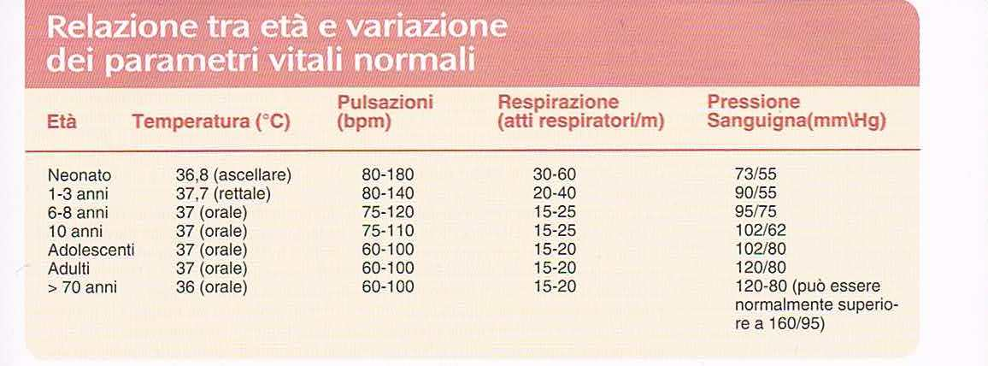
Parametri vitali
Ricapitolando…..

Slide 43
Buon
studio

